Slide 1
Дистанційне навчання: інструменти для організації
ефективного освоєння загальноосвітніх предметів
Підготувала викладач математики Сологуб Ольга Юріївна
Харків - 2022

Slide 3
Дистанційне навчання:
Гнучкість
учні, студенти, слухачі, що одержують дистанційну освіту, навчаються у зручний для себе час та у зручному місці
передбачає використання найсучасніших засобів для здобуття інформації, ІКТ та можливостей Інтернету, порівняно більші обсяги інформації, яку можна отримати у коротші строки.
Актуальність
Індивідуалізація
дає змогу кожному студенту узгодити навчання зі
своїми потребами.
Відсутність
географічних
бар’єрів
надається можливість спілкування з викладачами та студентами по всьому світу без обмежень

Slide 4
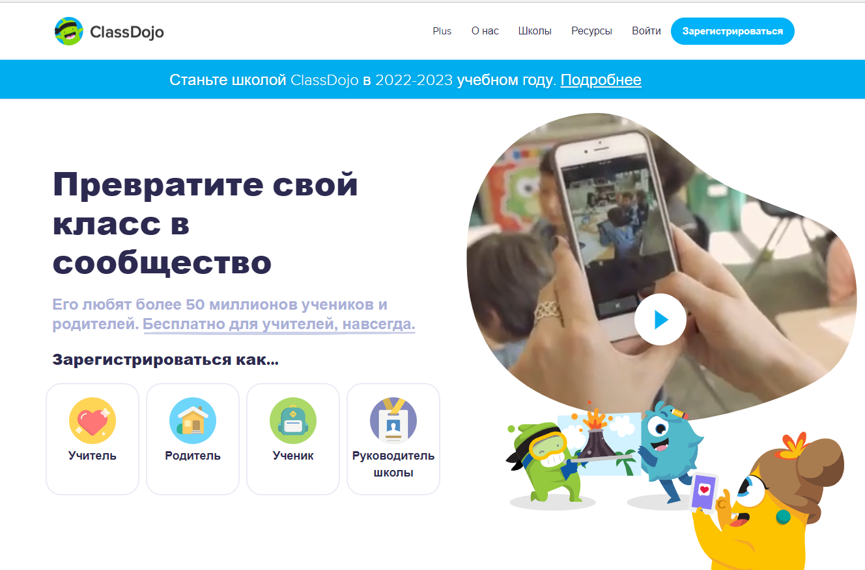
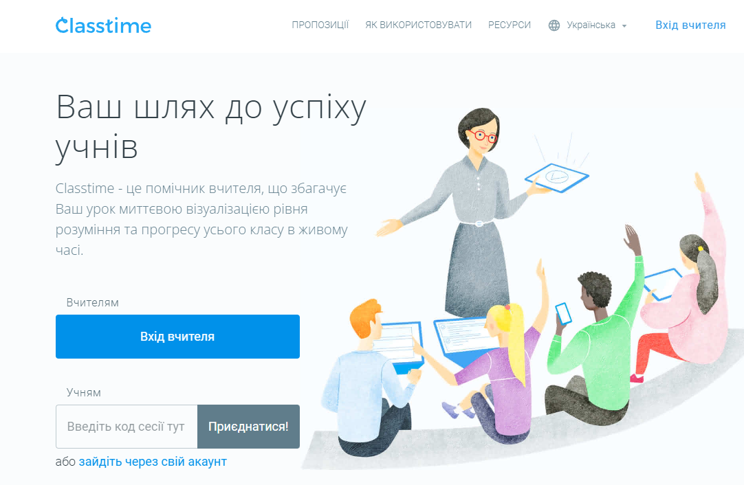
Он-лайн платформи для організації
дистанційної освіти:
https://classroom.google.com
https://www.classdojo.com
https://moodle.edu.ee
https://www.classtime.com/uk

Slide 5
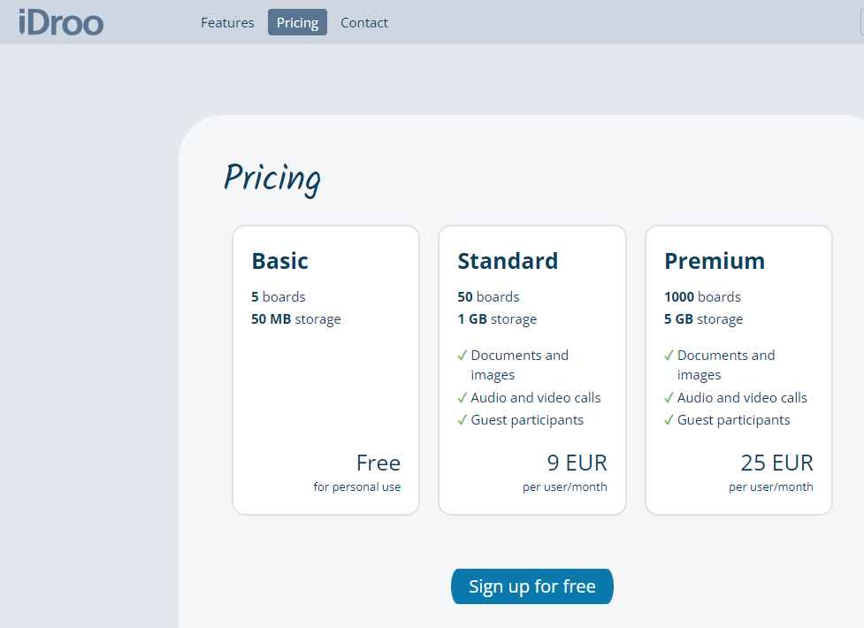
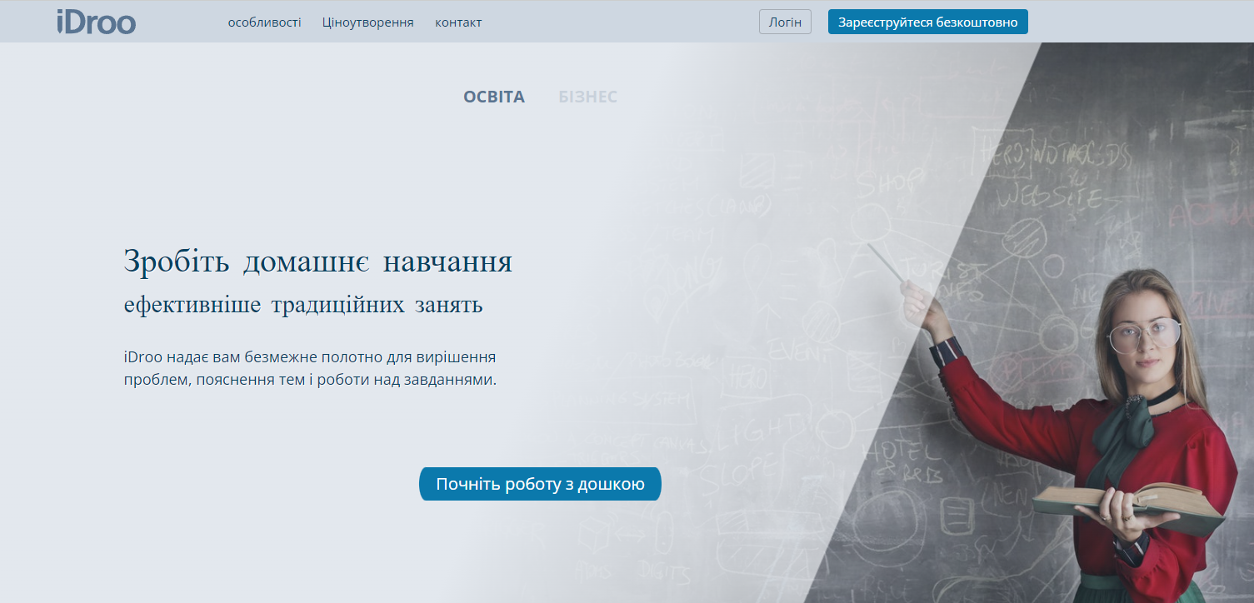
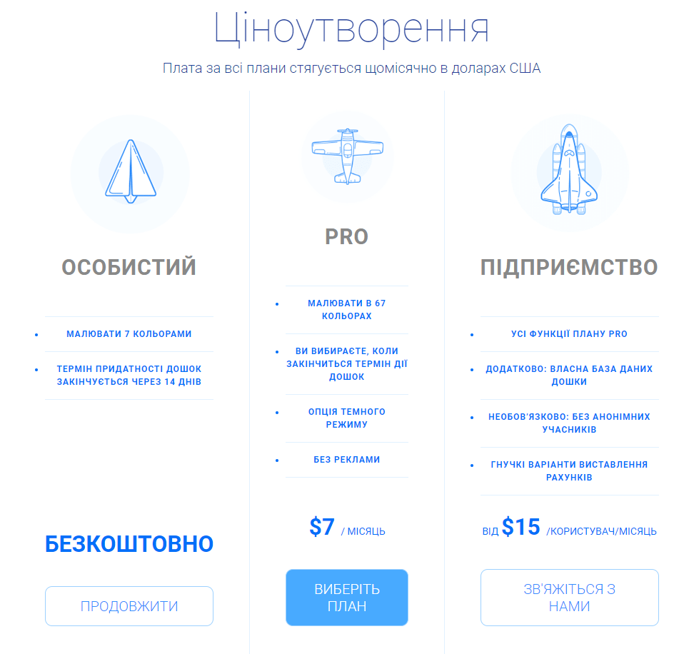
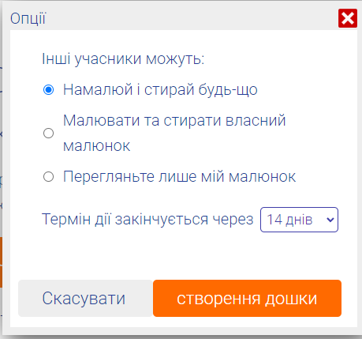
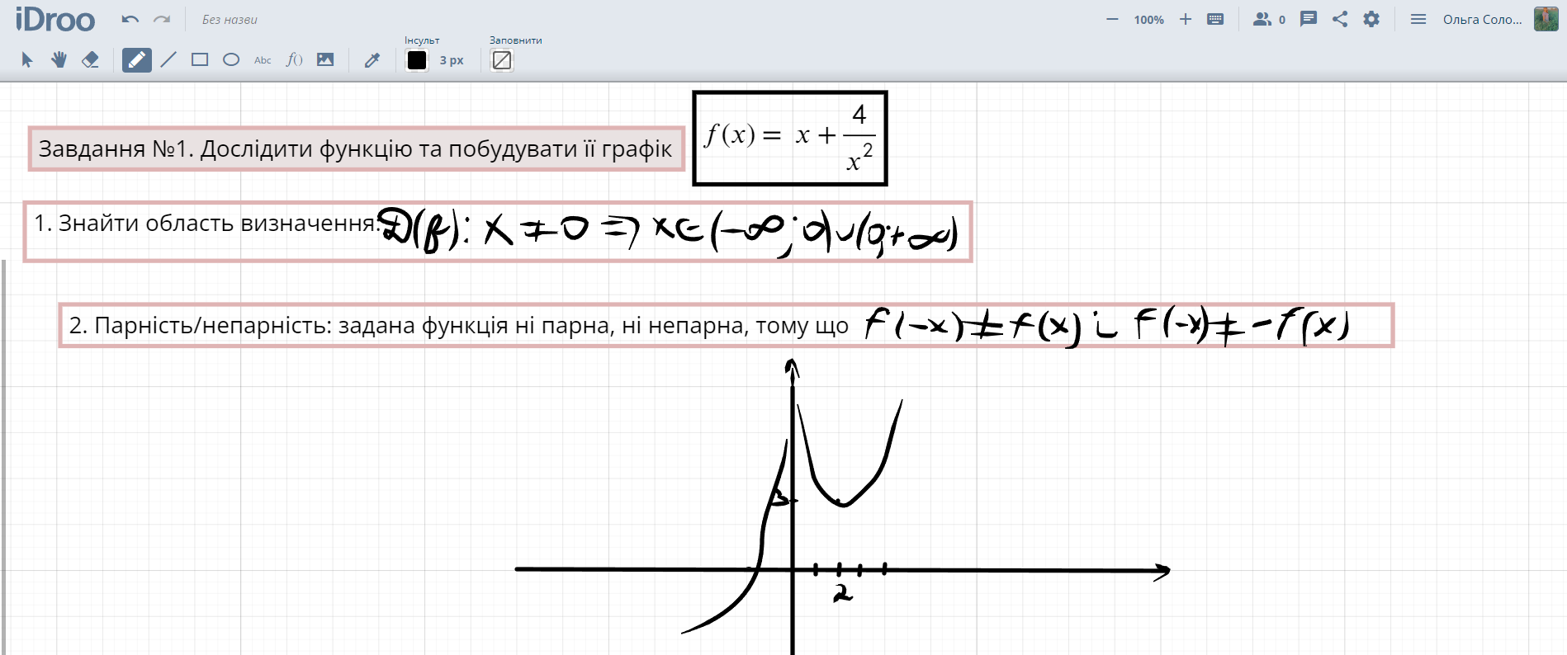
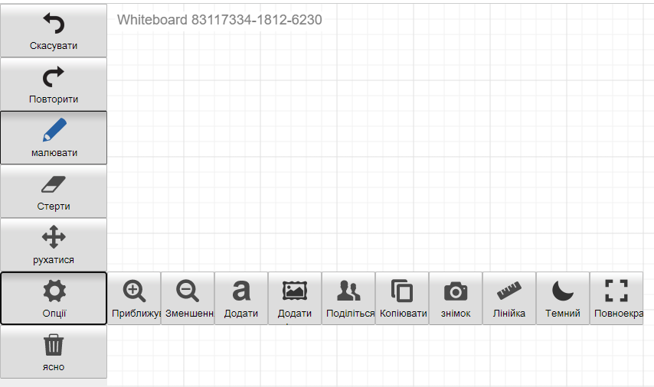
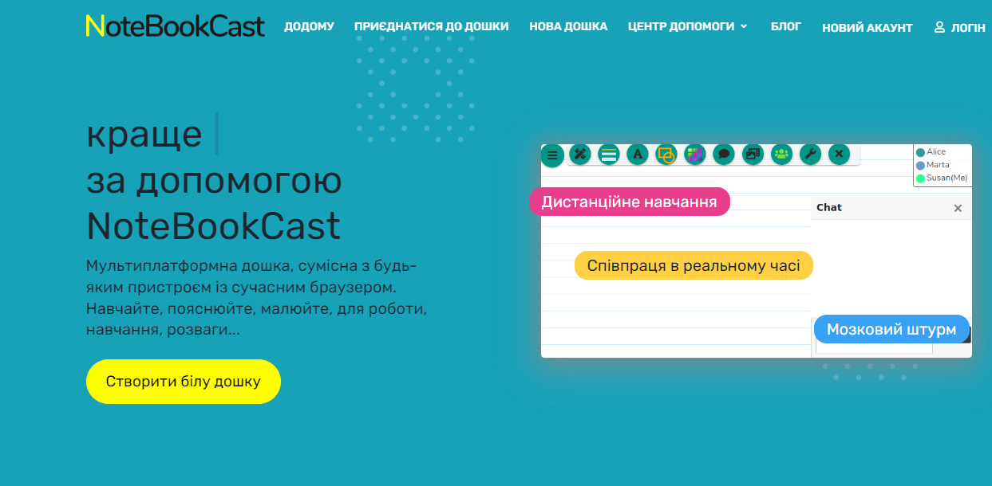
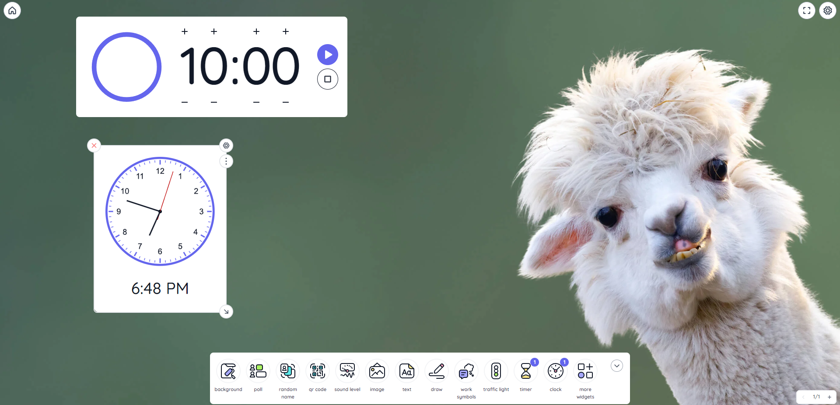
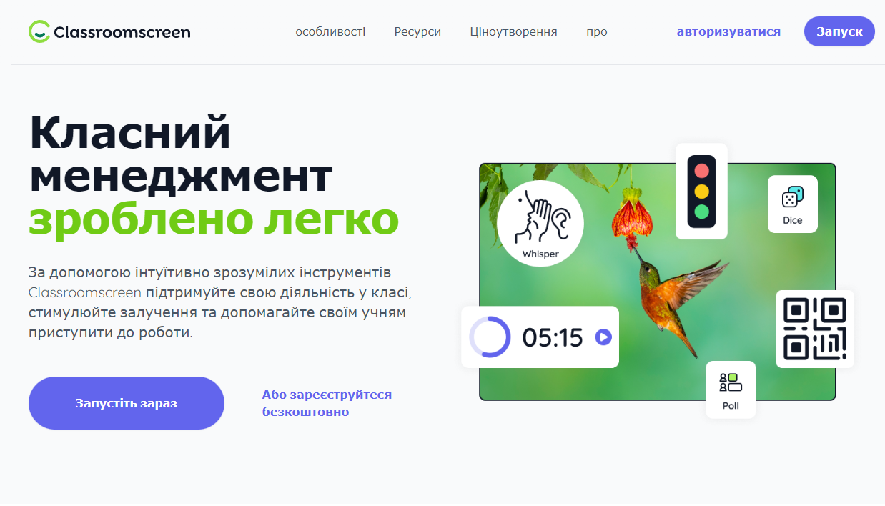
https://jamboard.google.com
https://app.idroo.com
https://r9.whiteboardfox.com
https://www.notebookcast.com
https://classroomscreen.com
Он-лайн дошки

Slide 6
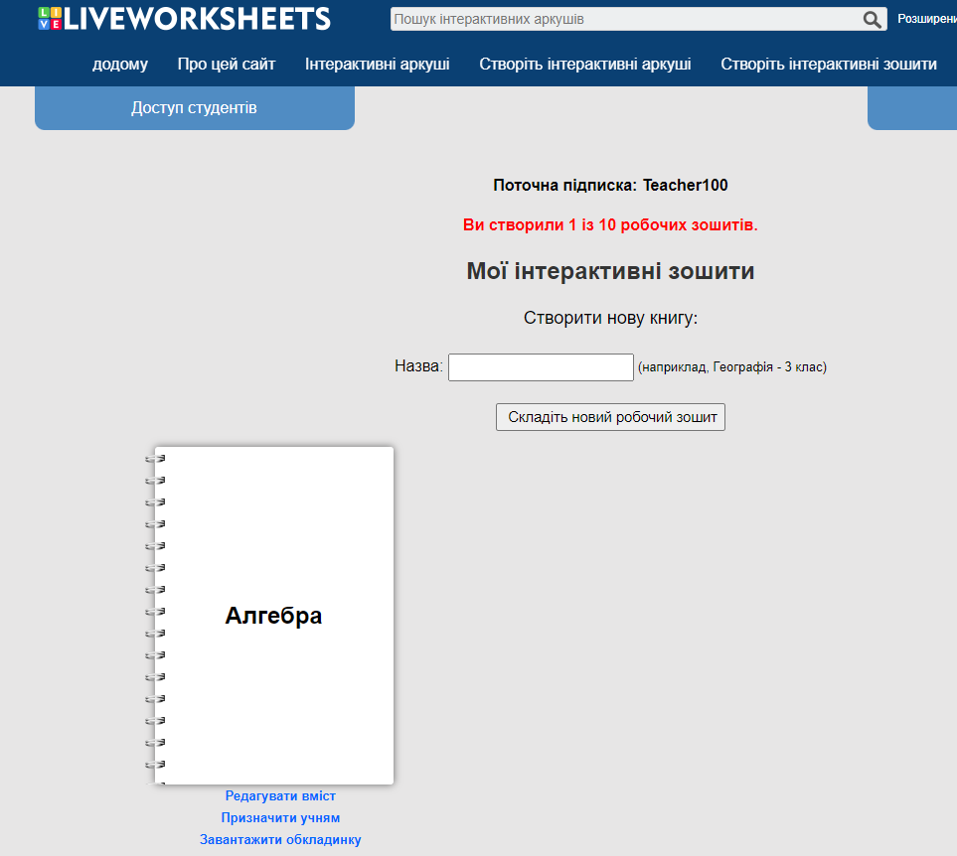
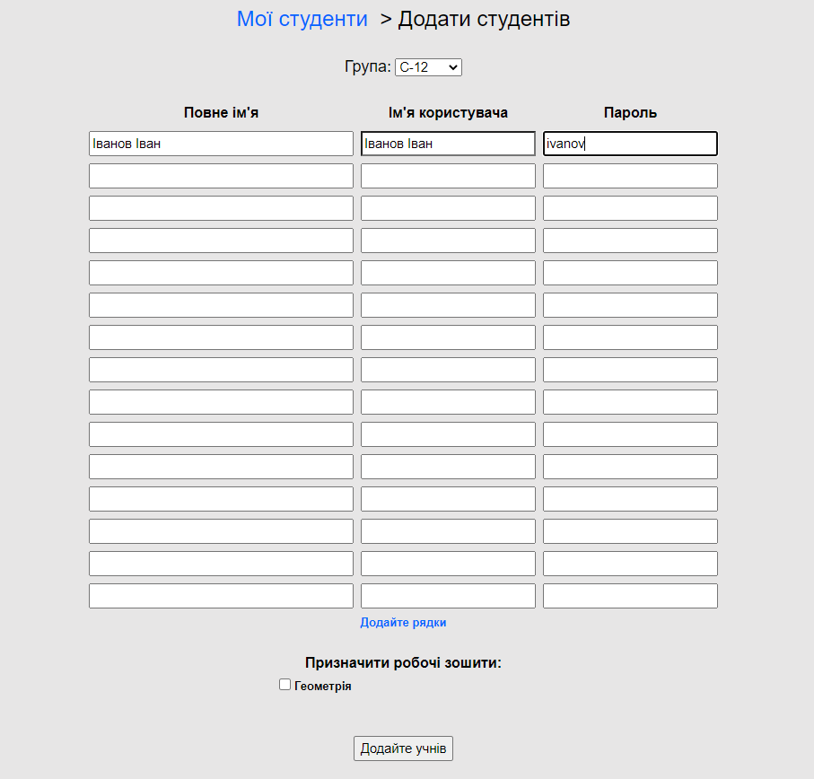
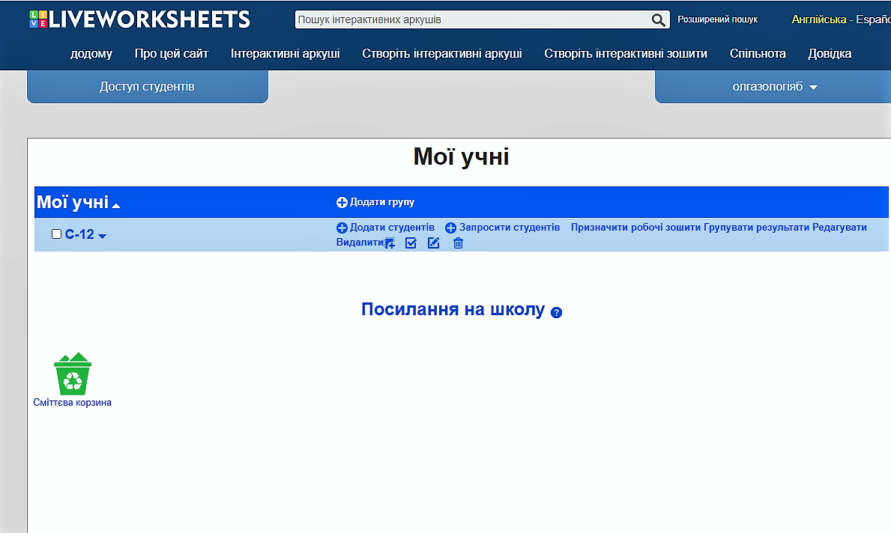
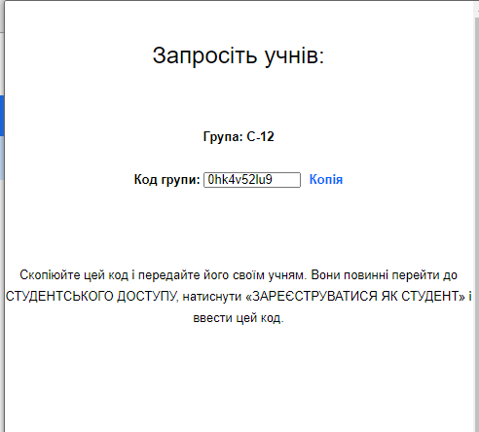
https://www.liveworksheets.com/

